Slide 1
Zusammenarbeit zwischen regionaler Suchtberatung und betrieblicher Suchthilfe
Referent:
Gerald Böhm
Leiter Suchtberatungsstelle Kompass Eisenach

Slide 2
Beratung
Suchtberatung
SUCHTBERATUNG
ambulante
Gespräche
Infos
Nachsorge
Vermittlung
Einzelgespräche
Gruppengespräche
Entgiftung
Entwöhnung
Motivationsgruppe
Nachsorgegruppe
Angehörigengruppe
Vorbereitung auf MPU
Realize- it
Positive for life
Selbsthilfegruppe Anker
Raucherentwöhnung

Slide 3
Prävention
Suchtberatungsstelle Eisenach
PRÄVENTION
Schüler
Jugendliche
Bildungs-
einrichtungen
betriebliche Sucht-
prävention

Slide 4
Statistik 2020
Suchtberatungsstelle Eisenach

Slide 5
Statistik 2020
Suchtberatungsstelle Eisenach

Slide 6
Statistik 2020
Suchtberatungsstelle Eisenach

Slide 7
Statistik 2020
Suchtberatungsstelle Eisenach

Slide 8
Statistik 2020
Suchtberatungsstelle Eisenach

Slide 9
Statistik 2020
Suchtberatungsstelle Eisenach

Slide 10
Statistik 2020
Suchtberatungsstelle Eisenach

Slide 11
Statistik 2020
Suchtberatungsstelle Eisenach

Slide 12

FreD
Suchtberatungsstelle Eisenach

Slide 13
FreD
Suchtberatungsstelle Eisenach
Ziele
Das Projekt FreD will:
Zur Reflektion des eigenen Umgangs mit psychoaktiven Substanzen und den zugrundeliegenden Situationen anregen
Die Konfrontation mit den persönlichen Grenzen sowie den Folgen des eigenen Drogengebrauches ermöglichen
Zu einer Einstellungs- und Verhaltensänderung motivieren
Fundierte Informationen über die verschiedenen Drogen, deren Wirkung und Risikopotenziale vermitteln
Die Fähigkeit eigenverantwortliche Entscheidungen vor dem Hintergrund der Selbst- und Fremdeinschätzung sowie der persönlichen Risikowarnung zu treffen und stärken
Arbeitsweisen und Hilfen der regionalen Drogenhilfe bekannt machen

Slide 14
FreD
Suchtberatungsstelle Eisenach
Zielgruppen
Das FreD-Projekt wendet sich an Jugendliche, Heranwachsende sowie junge Erwachsene die mit Drogen experimentieren und / oder illegale Drogen konsumieren und dabei auffällig geworden sind, ohne bereits in ihrem Konsum eine Abhängigkeit entwickelt zu haben

Slide 15
FreD
Suchtberatungsstelle Eisenach
FreD richtet sich an:
Konsumenten illegaler oder legaler Drogen, die noch keine manifeste Abhängigkeit entwickelt haben
Nicht geeignet ist FreD für Heroin-Konsumenten und für Jugendliche ohne Konsumerfahrung
FreD ist die richtige Maßnahme für:
Junge Menschen von 14 bis 21 Jahren, in Einzelfällen bis 25 Jahre, die mit illegalen Drogen oder Alkohol zu tun haben und deswegen in unterschiedlichen Kontxten aufgefallen sind

Slide 16
FreD
Suchtberatungsstelle Eisenach
Notwendige Kooperationspartner zum Gelingen des Projektes:
Polizei/ Justiz
Schule
Betrieb
Familie
Jugendliche

Slide 17
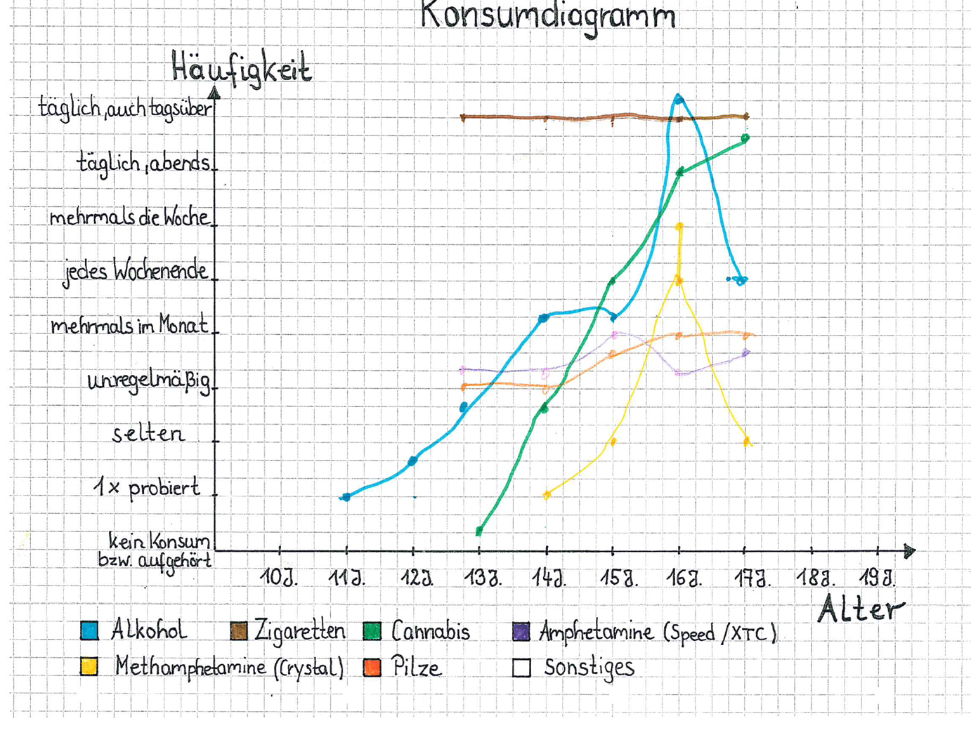

Slide 18
FreD
Suchtberatungsstelle Eisenach
Ablauf einer FreD- Intervention
Das Angebot ist als Kurz- Intervention angelegt, es umfasst eine ca. 1 bis 1,5- stündiges In-Take Gespräch und 8 Stunden Kurszeit (zwei Tage mit je 4 Std.).
Insgesamt sollten zwischen Erstauffälligkeit und Kursabsolvierung nicht mehr als 7 bis 8 Wochen liegen.

Slide 19
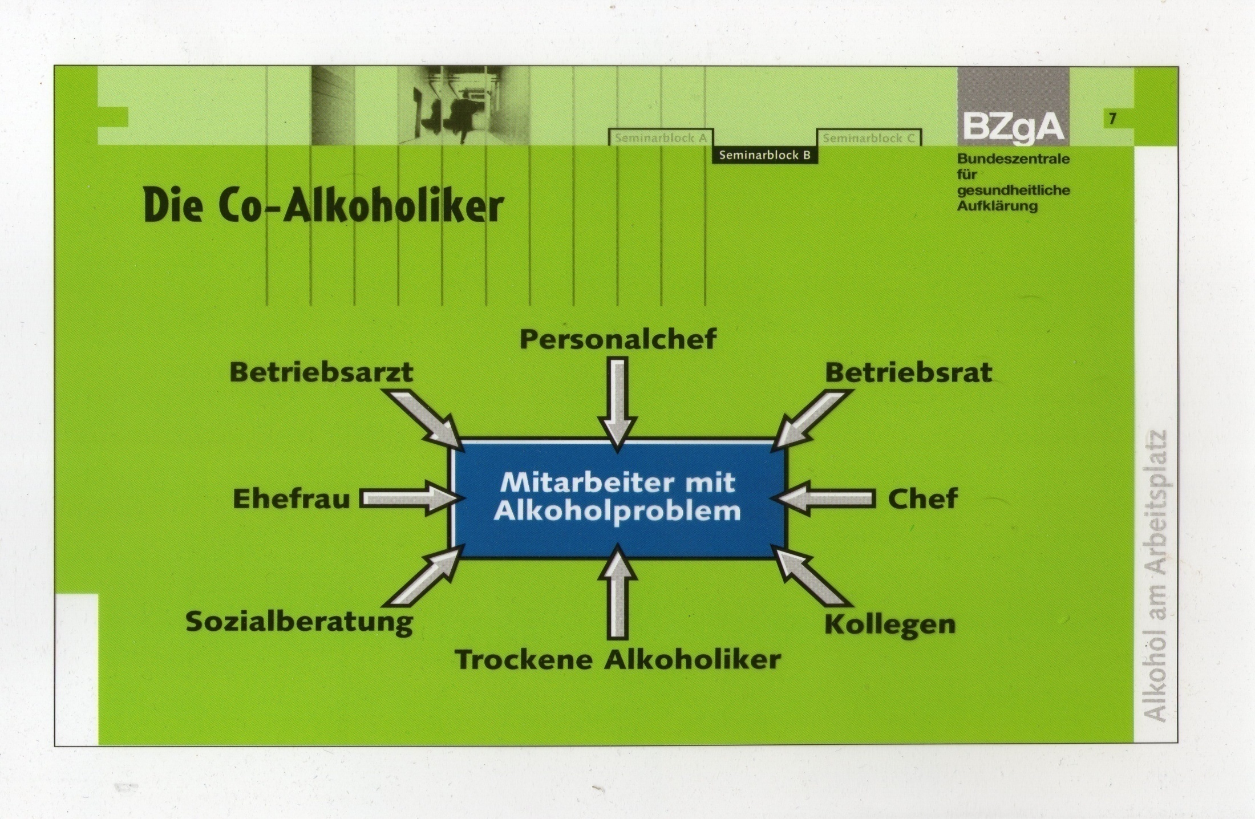
Co- Alkoholiker
Suchtberatungsstelle Eisenach

Slide 20
Netzwerke
Suchtberatungsstelle Eisenach
Netzwerke:
ersetzen quasi das fehlende Team, mit dem man sich jederzeit rückkoppeln kann
Impulse von außen können in Firma hinein getragen werden
Sind der Ort der Fachlichkeit

Slide 21
Arbeitsschritte
Suchtberatungsstelle Eisenach
Arbeitsschritte zum Aufbau eines Netzwerkes:
Kontaktaufnahme zu den unternehmensinternen möglichen Kooperationspartnern mit unterschiedlichen Wegen
Motivation zur Teilhabe am Netzwerk mit Klärung der Vorteile
Kontakte halten in unterschiedlichen Ausführungen
regelmäßige Treffen im Netzwerk

Slide 22
Aufgaben einer Suchtberatung
Suchtberatungsstelle Eisenach
Kern- Aufgaben der Suchtberatung
Die Beratung sucht(mittel-)auffälliger und suchtgefährdeter Beschäftigter, sowie derjenigen Personen, die im Kollegen- oder Mitarbeiterkreis mit sucht(mittel-)auffälligen und- gefährdeten Personen zu tun haben
Beratung bei Fragen oder Problemen im Umgang mit Suchtmitteln
Beratung bei suchtmittelbedingten Problemen am Arbeitsplatz
Beratung zur Prävention von gesundheitlichen Gefährdungen
Fallmanagement

Slide 23
Aufgaben einer Suchtberatung
Suchtberatungsstelle Eisenach
Weitere Aufgaben der Suchtberatung ist die Information und Aufklärung der Beschäftigten zu
Konsum von Alkohol und anderen Suchtmitteln als vorbeugende Maßnahme als Teil des Gesundheitsmanagement
Riskanter Konsum und Auswirkungen des Konsums auf das Arbeitsverhalten als Maßnahme der Arbeitssicherheit
Umgang mit suchtmittelauffälligen Beschäftigten

Slide 24
Aufgaben einer Suchtberatung
Suchtberatungsstelle Eisenach
Information und Schulung von Vorgesetzten zu:
Vorbildfunktion der Vorgesetzten in Bezug auf den eigenen Umgang mit Suchtmitteln sowie Einfluss des Führungsverhaltens auf das Wohlbefinden, die Motivation und Gesundheit ihrer Mitarbeiter
Verantwortung der Vorgesetzten im Falle einer Einschränkung der Arbeitsfähigkeit aufgrund des Konsums von Alkohol oder andere Suchtmittel
Unterstützung beim Umgang mit suchtmittelauffälligen Beschäftigten
Information, Schulung und individuelle Beratung (Coaching) von Vorgesetzten und anderen Personalverantwortlichen zum Umgang mit suchtmittelauffälligen Beschäftigten
Koordination und Begleitung der Nachsorgemaßnahmen, Unterstützung bei der Wiedereingliederung
Beteiligung bei der Prüfung der Arbeitssituation in Bereichen, in denen ein auffälliger Suchtmittelkonsum festgestellt wird

